Slide 1
Dlouhodobý plán rozvoje Českého rozhlasu v letech 2022 – 2027

Slide 2
STRATEGIE 2027
VIZE:
Český rozhlas chce být důvěryhodným a nezastupitelným zdrojem informací a inovativním tvůrcem audio zážitků.
MISE:
Český rozhlas je moderním médiem veřejné služby, partnerem pro každého; poskytuje kvalitní informace, vzdělávání, kulturu i zábavu a přispívá k ochraně a rozvoji základních hodnot demokratické společnosti.

Slide 3
STRATEGIE 2027
MISE:
Zvyšujeme dostupnost a přístupnost našich služeb pro všechny a pro každého.
Rozhodujeme se v nejlepším zájmu veřejnosti, bez politických, ekonomických a dalších vlivů.
Chceme být důvěryhodní tvůrci programu, v souladu se zákonem o ČRo, Kodexem ČRo i přísnými žurnalistickými zásadami.
Řídíme se vysokými profesními standardy, informujeme - vzděláváme - bavíme – přinášíme kulturu.
Obohacujeme kulturu vlastní uměleckou činností.
Rozšiřujeme obzory, pomáháme veřejnosti s utvářením jejích vlastních názorů.
Je nám vlastní pestrost a různorodost - žánrová, názorová.
Oslovujeme většinové i menšinové publikum, ať už z hlediska sociálního, národnostního či jiného (jsme různorodí ve výběru žánrů, názorů i lidí, kteří s námi spolupracují).
Jsme hybnou silou kreativity a audio inovací obsahových i technologických.
Přinášíme exkluzivní formáty, které jsou doménou média veřejné služby.
Fungujeme v souhlasu s principy environmentální udržitelnosti, umíme se adaptovat na změny.

Slide 4
STRATEGIE 2027
A. POSLUCHAČI
1. AUDIO NA PRVNÍM MÍSTĚ // AUDIO FIRST
2. MYSLÍME DIGITÁLNĚ // THINK DIGITAL
3. POSLUCHAČI PŘEDEVŠÍM // DATA A DISTRIBUCE
B. UDRŽITELNOST
4. VYŠŠÍ SYNERGIE VŠECH SLOŽEK ROZHLASU // hledání vnitřních zdrojů k úsporám
5. UDRŽITELNÉ FINANCOVÁNÍ A OPTIMÁLNÍ LEGISLATIVNÍ RÁMEC
6. ENVIRONMENTÁLNÍ UDRŽITELNOST
7. KVALITNÍ PRACOVNÍ PROSTŘEDÍ // perspektivní zaměstnavatel

Slide 5
Plán distribuce
STRATEGIE 2027: OBSAH ŠÍŘÍ NAŠE TŘI DISTRIBUČNÍ PILÍŘE
ANALOGOVÉ VYSÍLÁNÍ
DIGITÁLNÍ VYSÍLÁNÍ
ONLINE (IP) DISTRIBUCE
Ve druhé polovině desetiletí nelze vyloučit „Analog Switch Off“ na rozhlasovém trhu.
V případě významného vybudování 5G sítě, výrazného zvýšení penetrace DAB+ přístroji a zkvalitnění indoor pokrytí DAB+, budeme v budoucnu uvažovat o redukci VKV distribuce.
Lze očekávat zrychlený růst konzumace audio on demand obsahu, a tím větší tlak posluchačů na růst online distribuce.
169 mil / ročně
72,3 mil / ročně
6,5 mil / ročně
LIVE
LIVE
ON DEMAND
FM/VKV
Šíření živého vysílání celoplošných a regionálních stanic.
Síť tvoří více než 200 vysílačů.
DAB+ A DOPLŇKOVÉ PLATFORMY DVB-T2, DVB-S2 A DO BUDOUCNA 5G
Šíření živého vysílání ČRo.
Pro následující období je hlavní platformou DAB+. Jeho rozvoj míří na zkvalitnění příjmu uvnitř budov.
INTERNETOVÉ STRÁNKY, MOBILNÍ APLIKACE, SOCIÁLNÍ SÍTĚ A TŘETÍ STRANY
Jediná platforma pro šíření on demand obsahu a doplňková platforma pro živé vysílání.

Slide 6
DIGITÁLNÍ SLUŽBY
Distribuce digitálních služeb
Internetové pilíře ČRo (vlastní platformy)
mujRozhlas
iROZHLAS
Sociální sítě
Vlastní platformy ČRo
Rozhlas.cz
web
AUDIO PILÍŘ
ZPRAVODAJSTVÍ
Třetí strany
web
aplikace
web
aplikace
HLAVNÍ PILÍŘ ONLINE DISTRIBUCE ČRO
Bude zahrnovat i staniční prezentace a speciální projekty.
Centrum veškerého audio obsahu ČRo, který bude využívat také iROZHLAS a třetí strany.
ZPRAVODAJSKÝ WEB
Větší integrace zpravodajského obsahu z vysílání ČRo a publicistiky z nezpravodajských stanic.
Bude klást větší důraz na projekty ČRo a promování značek ČRo.
INFORMACE
ROZCESTNÍK
Bude primárně sloužit jako instituční web a rozcestník.
Prioritou je rozvíjet vlastní platformy jako hlavní nosiče obsahu ČRo, a tím si udržovat distribuční nezávislost na sociálních sítích nebo třetích stranách.
Třetí strany slouží pro oslovování potenciálních nových posluchačů, ale vždy v omezeném publikovaném audio obsahu. Sociální sítě lze využívat pro budování znalosti produktů a nového obsahu.

Slide 7
Rozvoj internetových pilířů Českého rozhlasu
VIZE: Největší audio portál na českém internetu a primární nástroj pro on demand konzumaci obsahu Českého rozhlasu.
STRATEGIE 2027:
Postupné přebírání role současného hlavního pilíře rozhlas.cz včetně migrace uživatelů.
Vytvoření ID uživatele pro centrální správu a registraci online služeb ČRo.
Rozvoj audio služeb a nástrojů pro iROZHLAS a třetí strany.
Vstup do systémů v automobilech a rozšiřování distribuce přes chytré televize a další adekvátní zařízení.
Inovace zaměřené na technologie pro konzumaci a distribuci audio obsahu a obsahové inovace pro podcastový obsah.
Konverze posluchačů živého vysílání k poslechu on demand a oslovení nových posluchačů z cílové skupiny 25 až 45 let.
CÍLE
Kontinuální růst poslechu audio on demand o cca 10% včetně třetích stran.
V roce 2025 plně nahradit pilíř rozhlas.cz s ohledem na poslech audio a prezentace staničního obsahu.
Vybudování nového redakčního systému pro publikování obsahu, změna prostředí webových stránek a změna mobilní aplikace.
Větší akcent na personalizaci, zlepšení nástrojů pro správu a poslech oblíbeného obsahu včetně doporučování.
mujRozhlas

Slide 8
Rozvoj internetových pilířů Českého rozhlasu
VIZE: Být důvěryhodným a vyhledávaným zpravodajským serverem.
STRATEGIE 2027:
Postupné navýšení přebírání zpravodajsko-publicistického obsahu z vysílání a větší prostor pro obsahové speciály všech stanic Českého rozhlasu.
Rozšíření regionálního zpravodajství.
Rozšíření sportovního zpravodajství a podpora Radiožurnálu Sport.
Původní – citované zpravodajství provázané se zpravodajskými stanicemi ČRo.
Posílení distribuce on demand služeb ČRo – integrace služeb mujRozhlas.
Rozvoj interaktivity obsahu (datařská, zvuková přes mujRozhlas).
Získávání nových posluchačů (především z kategorií 25 až 34 let a 35 až 44 let) a větší podpora brandů a produktů ČRo.
Překročení čtenářského stropu - cca 1,7 milionu RU / měsíc.
CÍLE
Personalizace obsahu na homepage pro každého čtenáře.
Zavedení audio verzí článků načítaných syntetickým hlasem (brandová vazba na mujRozhlas).
iROZHLAS.cz jako „rozcestník“ pro exkluzivní obsah stanic – s důrazem na Radiožurnál a Plus.
iROZHLAS.cz aplikace pro TV iOS, Android a Tizen (Samsung).
Rozvoj mobilní aplikace (především s akcentem na audio obsah – propojením s mujRozhlas).
Budování autorského portfolia novinářů z ČRo.
Unikátní volební obsah: sčítací aplikace, volební predikce.
iROZHLAS

Slide 9
ROZVOJ PROGRAMOVÝCH SLOŽEK Českého rozhlasu
STRATEGIE 2027:
AUDIO NA PRVNÍM MÍSTĚ // AUDIO FIRST
MYSLÍME DIGITÁLNĚ // THINK DIGITAL
POSLUCHAČI PŘEDEVŠÍM // DATA A DISTRIBUCE
INFORMOVAT – VZDĚLÁVAT - BAVIT
HLEDAT SYNERGIE NAPŘÍČ PROGRAMOVÝM PORTFOLIEM
CÍLE: Hledání vnitřních zdrojů k úsporám
Sdílení zpravodajských relací a vybraných programových prvků.
Optimalizace šíření obsahu v závislosti na cílové skupině a distribuční platformě.
Systematické využívání identické služby pro více stanic (např. zábavní, vědecké, historické, kulturní pořady, servisní rubriky).
Uměřenost ve výrobě rozhlasových her, literárně dramatické tvorbě, dokumentů a hudební prvovýrobě (důslednější práce s reprízami).
Úprava vztahu výroby, externího prostředí, vydavatelství ČRo a Radioservisu.

Slide 10
ROZVOJ PROGRAMOVÝCH SLOŽEK Českého rozhlasu
STRATEGIE 2027 PRO ZPRAVODAJSTVÍ:
Zpravodajský servis 24/7.
Kreativní zpracování velkých událostí (volby, olympiáda, výročí).
Využívání obsahu všemi složkami (RŽ, Plus, Sport, iROZHLAS, V12).
Živé vstupy z domova, regionů i zahraničí.
Dvoustupňový editorský systém.
Pestrost a názorová pluralita.
Hledání on demand příležitostí.
Hledání nových formátů.
Investigativní žurnalistika.
Dopravní zpravodajství.

Slide 11
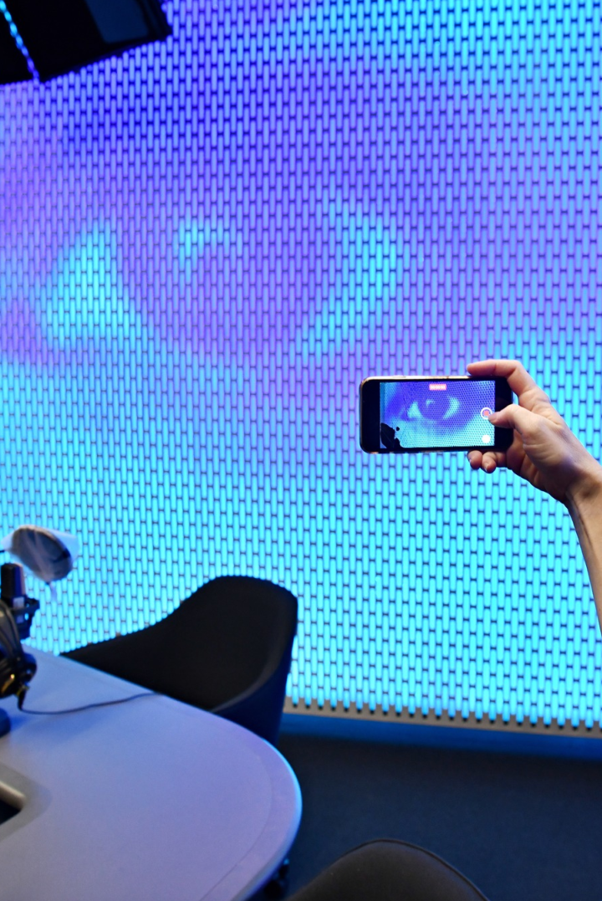
ROZVOJ PROGRAMOVÝCH SLOŽEK Českého rozhlasu
STRATEGIE 2027 PRO PROGRAM:
Nabízet program pro široké spektrum posluchačů napříč věkovými, genderovými či socioekonomickými ukazateli. Nerezignovat na oslovování žádné skupiny, zvláště z kategorie sociálně ohrožených.
Upevňovat pozici Českého rozhlasu jako největšího producenta a inovátora audio formátů, resp. podcastů v českém online prostředí.
Podporovat krátkodobé projekty, vhodné pro online prostředí, a propojovat je s tradiční typickou nabídkou pro stanice v lineáru. U projektů pro děti a mladé lidi klást důraz na on demand produkci. U tradičního rozhlasového publika zůstává na prvním místě lineární vysílání.
Pěstovat unikátní rozhlasové žánry - rozhlasová hra, dokument.
V případě finančních úspor snížit objem výroby a zvýšit reprízovost.
Kultivovat externí spolupráci s autory a aktivně podporovat konkurenční prostředí pro interní rozhlasovou výrobu.
Podporovat penetraci DAB+ přístroji v populaci.

Slide 12
ROZVOJ PROGRAMOVÝCH SLOŽEK Českého rozhlasu
STRATEGIE 2027 PRO REGIONÁLNÍ VYSÍLÁNÍ:
Každodenní průvodce a partner posluchače.
Důraz na regionální zpravodajství.
Rozvoj servisních rubrik (finanční, právní, zdravotní atp.).
Podpora kulturní identity regionu.
Budování vztahu s posluchači pomocí kontaktních pořadů a eventů.
Vysílání kvalitních zábavných pořadů.

Slide 13
ROZVOJOVÝ PLÁN pro ČRo radiožurnál
Vize: Zůstat jedničkou na trhu při zachování maximální důvěryhodnosti u posluchačů.
Strategie: Lineární vysílání postavené na přesném zpravodajství, aktuální publicistice, živých vstupech přímo z terénu (domov, regiony, zahraničí i sport), užitečných informacích, dopravě a hudbě.
Cíle:
Udržet 1. místo poslechovosti.
Udržet vysokou důvěryhodnost.
Udržet vysokou kreativitu při speciálních událostech a výročích.
Schopnost přejít do speciálního vysílání bez hudby 24/7.
Zvýšit citovanost Radiožurnálu (investigativa, vlastní témata, rozhovorové pořady).
Naplňovat potřeby posluchačů (ekonomika, sociální věci, zdravotnictví, školství, bydlení).
Naplňovat očekávání posluchačů: kreativita a rychlost, speciály, události, čistý zvuk.
Zlepšit prezentaci v online prostředí.
Vytvořit novou komunikační kampaň i zvukovou grafiku.
Zatraktivnit ranní vysílání.
POPIS VÝCHOZÍHO STAVU*:
DR 884 tis.
WR 1670 tis.
11,5% trhu.
ATS 172 min.
On demand ČRo a třetí strany: 1, 9 mil. spuštění.
KAŽDÝ DEN S VÁMI.
Typický posluchač: Muž 40 až 59 let, vyšší socioekonomické kategorie.
Cílová skupina: Muž SŠ/VŠ v rozhodujících či odborných pozicích.
Hudba: Pop (éra 80’s/90’s/00´s), vedlejší hudební styly: dance-pop, pop-rock, folk-rock.
AMBICE 2027:
12-13 % trhu.
On demand růst +10 % ročně.
*Radioprojekt a online statistiky 4Q 2021 – 1Q 2022.

Slide 14
ROZVOJOVÝ PLÁN pro ČRo Radiožurnál sport
POPIS VÝCHOZÍHO STAVU*:
DR 6 tis.
WR 16 tis.
ATS 175 min.
On demand ČRo a třetí strany: 108 tis. spuštění.
POSLOUCHEJ SPORT
Typický posluchač: Muž mezi 30 a 60 lety z různých socioekonomických skupin, s velkým zájmem o sportovní zpravodajství a přenosy.
Cílová skupina: Aktivní sportovní fanoušek („chodí na stadiony“), pasivní (TV, internet).
Hudba: Pop rock s přesahy do rocku a Hard rocku.
AMBICE 2027:
WR 50 tis.
On demand + 10 % ročně.
*Radioprojekt a online statistiky 4Q 2021 – 1Q 2022.
Vize: Etablovat se v českém éteru, naučit sportovní fanoušky poslouchat sport.
Strategie: Kombinace přímých sportovních přenosů, proudového sportovního vysílání, speciálních sportovních rozhovorů, magazínů o profesionálním i amatérském sportu a hudby.
Cíle:
Udržet vysokou kvalitu komentátorských výkonů i reportáží.
Živě nabízet všechny sportovní vrcholy (olympijské hry, MS fotbal i hokej, tenisové grandslamy, evropské fotbalové poháry atd.).
Udržet nápaditou hudební dramaturgii.
Vytvořit nové publicistické formáty ke sportu (např. četba sportovní životopisy).
Přizpůsobit některé publicistické pořady zvykům sportovních fanoušků („tlachání o sportu“).
Zapojit do vysílání více posluchače.
Zvýšit povědomí o síti DAB+.
Hledání nových trendů: e-sport za podmínek zachování veřejné služby.
Více monitorovat zákulisí sportu.
Navázání spolupráce s prvoligovými soutěžemi ve fotbale a hokeji.
Větší spolupráce se serverem iROZHLAS.cz.
Zlepšit prezentaci v online prostředí.

Slide 15
ROZVOJOVÝ PLÁN pro ČRo PLUS
POPIS VÝCHOZÍHO STAVU*:
DR 157 tis.
WR 252 tis.
2,1 % trhu.
ATS 173 min.
On demand ČRo a třetí strany: 4, 3 mil. spuštění.
KDYŽ CHCETE VĚDĚT PROČ
Typický posluchač: Muž s VŠ z větších měst a vyšších socioekonomických kategorií, věk 30+.
Cílová skupina: Více žen a mladších lidí.
AMBICE 2027:
2,2 % trhu.
WR 230 tisíc posluchačů.
DR 150 tisíc posluchačů.
On demand: + 10% ročně.
*Radioprojekt a online statistiky 4Q 2021 – 1Q 2022.
Vize: Jediné rádio mluveného slova v ČR. Lídr v on demand publicistice.
Strategie: Poskytovat posluchačům nejširší záběr a nejhlubší kontext aktuálního dění. Plus je spolehlivým průvodcem složitým světem.
Cíle:
Standardně vyvíjet nové pořady a podcasty, které prohlubují zpravodajství v kontextu, bohatou přesnou publicistiku. Pořady, které prohloubí porozumění událostem díky pohledu historie, vědy, filozofie, sociologie.
Využít každé příležitosti, v krizích se posluchači obracejí k Plusu a hledají klíč ke skutečnosti.
Digitální strategie:
Cílové skupiny: posluchači Plus, nepravidelní posluchači Plus + mladší publikum + auditorium podle témat (klima, historie, politika).
Nové podcasty (politika, klima, historie, tematické série) + podpora pořadů pro online distribuci (Radiokniha, Jak to bylo doopravdy, Osobnost Plus, Názory a argumenty a další).
Kontinuální navyšování znalosti značky.
Zlepšit prezentaci v online prostředí.

Slide 16
ROZVOJOVÝ PLÁN pro ČRo DVOJKu
Vize: Chytrá a zábavná multižánrová stanice s důrazem na životní styl.
Strategie: Stanice stojí na třech pilířích: zábava, vzdělávání, hudba. Zábavně-vzdělávací, dokumentární, literárně-dramatické a zpravodajsko-publicistické formáty jsou orientovány na širokou posluchačskou obec.
Cíle:
Pokračování v nastoupené cestě, jejímž cílem je výraznější asociace Dvojky se zábavou, radostí a dostupností pro každého.
Důslednější dramaturgie obsahu směrem k cílové skupině.
Větší zaměření na přehlednost programu – určit a podporovat priority – jak v lineárním vysílání, tak v on demand prostředí.
Vymezení vůči regionálním stanicím - mladší, sofistikovanější, městská.
Vymezení vůči hlavním komerčním konkurentům – nejlepší hudební mix a především nejlepší nabídka mluveného slova – literárně dramatická tvorba, zábavně vzdělávací pořady, dokumentární pořady, publicistické pořady, rozhovory atd.
Distribuční strategie:
Starší posluchači zůstávají především na stanici, mladší posluchači objevují také trend poslechu on demand – poslouchat kdykoliv, kdekoliv.
Hybridní formáty: formáty pro dvojí užití – v lineáru i on demand. Obsahově vždy odpovídající zaměření Dvojky, formálně je možné odlišit lineár od digitálu (stopáže, počet dílů atd.).
Synergie s ČRo Pohoda.
POPIS VÝCHOZÍHO STAVU*:
DR 357 tis.
WR 619 tis.
5,6% trhu.
ATS 207 min.
On demand ČRo a třetí strany: 9, 9 mil. spuštění.
RÁDIO, KTERÉ VÁS BAVÍ
Typický posluchač: Žena 50+ s SS/VŠ napříč regiony.
Cílová skupina: Primární 45 – 55 let, sekundární 55 – 64 let, převaha ženy.
Hudba: Hudba vs. slovo 60:40, domácí vs. zahraniční 50:50.
AMBICE 2027:
6 % trhu.
On demand 2022: 20%, 2023 a dál: 10%.
*Radioprojekt a online statistiky 4Q 2021 – 1Q 2022.

Slide 17
ROZVOJOVÝ PLÁN pro ČRo POHODu
Vize: Rádio pro nejstarší a nejvěrnější posluchače ČRo.
Strategie: Naplnění segmentu dle Simply5 - pomalá pohoda.
Cíle:
Nejoblíbenější stanice pro seniory 75+ na trhu.
Větší propojení s ČRo Dvojka.
Záchyt nejkonzervativnějších posluchačů, kterým přestává vyhovovat omlazující Dvojka, resp. Regionální stanice.
PÍSNIČKY A VZPOMÍNKY
Typický posluchač: Starší posluchač s úzkou vazbou na rodinu, konzervativní a usedlý s tradičními hodnotami, s omezenou příležitostí navazovat sociální kontakty.
Cílová skupina: Senioři 70+.
Hudba:
Domácí x zahraniční - 80:20.
Zaměření na hudbu od 50. do 80. let, důraz kladený především na 60. léta.
Tvorba vlastních hudebních pořadů se zaměřením na volné pole na trhu – hudba 60. let především.
AMBICE 2027:
V případě dostatečné penetrace DAB+ mezi seniory 30 tisíc posluchačů v týdenním poslechu.

Slide 18
ROZVOJOVÝ PLÁN pro ČRo Vltava
POPIS VÝCHOZÍHO STAVU*:
DR 72 tis.
WR 199 tis.
0,8 % trhu.
ATS 140 min
On demand ČRo a třetí strany: 3, 4 mil. spuštění.
UMĚNÍ SLYŠET
Typický posluchač: Muž/žena, 60+, VŠ/SŠ z velkých měst.
Cílová skupina: Široké věkové spektrum, vyšší vzdělání, aktivní životní styl, fantazie, potřeba uměleckých zážitků, debatovat, reflektovat a zpochybňovat.
Hudba: Výběr best of classic, jazz, elektronika a worldmusic ve vhodném mixu. Výběr top koncertů, špičkové umělecké zážitky.
AMBICE 2027:
0,7% trhu.
On demand růst +10% ročně.
*Radioprojekt a online statistiky 4Q 2021 – 1Q 2022.
Vize: Jediné rádio zaměřené na kulturu a umění v ČR.
Strategie: Informovat o umění a kultuře v nejširším slova smyslu napříč věkovým spektrem. Přinášet kultivovaný program, ale nepůsobit elitářsky. Být ambasadorem kultury a umění ve společnosti. Třemi hlavními pilíři programu budou nadále hudba, literární tvorba a publicistika, přičemž hudební a slovesná složka dostanou ve vysílání prostor 50:50.
Cíle:
Stavět na komunikační kampani Vltava má můj hlas.
Zbavit Vltavu stereotypního vnímání jako nudné a těžké stanice vážné hudby. Využít synergie s D-Dur a Jazz.
Prohlubovat čitelnost stanice a její stylovou kompaktnost. Redukovat fragmentaci programu, dále zjednodušit schéma titulkových pořadů.
Pracovat na zkvalitnění proudové části vysílání.
Náročnější titulkové pořady soustředit do večera a na víkend.
Zásadní roli mají podcasty – odlehčení vysílání i budování modernější image značky. Podcasty umožňují lépe uspokojovat fragmentované publikum skrze žánrovou a tematickou pestrost.
Posilovat roli moderátora, pěstovat osobnosti stanice.

Slide 19
ROZVOJOVÝ PLÁN pro Radio Wave
POPIS VÝCHOZÍHO STAVU*:
DR 11 tis., WR 47 tis., ATS 147 min.
On demand ČRo a třetí strany: 2, 8 mil. spuštění.
DĚLÁME VLNY
Typický posluchač: V lineárním vysílání VŠ 35 let; v on demandu student do 25 let.
Cílová skupina: Lineár: 20 až 35 let; On demand: 18 až 30 let.
Hudba:
Mix světové a české produkce, tematické a kurátorované playlisty v reakci na trendy cílové skupiny (globální rap a pop).
Podpora začínajících českých interpretů a talentů.
Podpora hudebních témat prostřednictvím on demand obsahu.
AMBICE 2027:
On demand: 2022: 8%.
2023 a další roky: 5% ročně,
v případě dostatečné penetrace DAB+ rádii nárůst o 5% ročně v týdenním poslechu.
*Radioprojekt a online statistiky 4Q 2021 – 1Q 2022.
Vize: Multimediální platforma pro mladou generaci, která pojmenovává zásadní otázky spojené s životem mladých lidí.
Strategie: Hudební stanice pro mladé v lineáru, výrazné sjednocení a zpřehlednění proudu, síly investuje do digitálních formátů (on demand).
Cíle:
Lineární vysílání nastavit jako hudební platformu pro multimediální značku Wave – DJ sety, hudební mixy, hudební výběr osobností – kurátorů.
Vyjmout z denního primetime publicistické příspěvky a magazíny.
Ušetřené prostředky investovat do digi formátů, kde je Wave nejsilnější – dokumenty, drama, zábavná talk show, seberozvoj, životní styl mladých.
Nepřetržitě omlazovat, nestárnout s posluchači – být stanicí skutečně mladých, nejen mladě smýšlejících.
Zajistit plynulou generační obměnu týmu a spolupracovníků stanice, vyhledávat rozhlasové talenty.
Distribuce:
Lineární hudební rádio relevantní pro cílovou skupinu, které bude kombinovat mainstreamovou a alternativní hudbu s prvkem objevování nové a neznámé hudby. Podporovat mladé umělce a hudební talenty na domácí scéně.
On demand mluvené slovo, zábava, dokumenty, dramata, seberozvoj.

Slide 20
ROZVOJOVÝ PLÁN pro Rádio Junior
Vize: Multimediální platforma ČRo pro děti.
Strategie: Crossmediální projekt pro děti. Vyhledávání a přehrávání zajímavého dětského obsahu (pořady, podcasty, videopodcasty a živě moderované bloky).
Cíle:
Přeskupit v rámci možností síly ve prospěch digitálních formátů - lineární vysílání jako doplněk.
Být aktivní na většině kanálů a platformách relevantních pro dětmi.
Zábavnou formou podprahově vzdělávat, nenásilně vytvářet vztah k literárně-dramatické tvorbě.
Vytvořit multimediální studio odpovídající estetice cílové skupiny 8-12 let.
Poskytovat dětem prostor a aktivně je zapojovat do vysílání – dětští moderátoři a reportéři, tj. mladší obdoba rozhlasových elévů.
Těsně spolupracovat s DRDS.
Propojit Junior se školami a školními rádii.
Zvyšovat znalost značky prostřednictvím influencerů v dané věkové kategorii.
POPIS VÝCHOZÍHO STAVU*:
DR 7 tis., WR 21 tis., ATS 60 min. On demand ČRo a třetí strany: 1 081 447 spuštění.
Typický posluchač: primárně 8 až 12, sekundárně 3 až 8 let.
Cílová skupina: 8 až 12 (s přesahem do 13, 14 let), sekundárně 3 až 8 let,
Hudba:
Poměr ČJ/AJ 70:30 (hlavní hudební styl – pop, vedlejší hudební styl – kid's music, rock, R&B , elektronická hudba, folk, funk, disco a rap.
AMBICE 2027:
On demand ambice 2022: 15%;
2023 a další roky: 5-10%.
*Radioprojekt a online statistiky 4Q 2021 – 1Q 2022.

Slide 21
ROZVOJOVÝ PLÁN pro ČRo JAZZ a ČRo D-DUR
Vize:
Jazz: Moderní jazzové rádio 24 hodin denně.
D-dur: Klasika na dosah.
Strategie:
Stanice, které nabízí hudební umění zkušeným posluchačům, i těm, kteří k němu hledají cestu.
Cíle:
Nabízet nonstop soustředěný i kulisový poslech milovníkům klasické hudby, resp. jazzu, nepřerušovaný větším množstvím mluveného slova a publicistiky.
Propagovat externě i v rámci stanic ČRo.
Posilovat znalost značek prostřednictvím spolupráce s pořadateli, festivaly, hudebními médii.
Zaměřit se na regionální orchestry a festivaly, včetně přenosů koncertů.
Koordinovat hudební vysílání s Vltavou – společné přenosy, vzájemné informování posluchačů, komplementární projekty.
Popularizovat klasickou a jazzovou hudbu prostřednictvím multimediálních projektů.
POPIS VÝCHOZÍHO STAVU*:
Jazz DR 7 tis, WR 16 tis.
D-dur DR 5 tis., WR 12 tis.
Typický posluchač: Zkušený zájemce o menšinové hudební žánry i kulisový posluchač.
Cílová skupina: hudební nadšenci i lidé vnímající nestandartní sound jako kulisu.
AMBICE 2027:
On demand
2022: 15%
2023 a další roky: 5-10%.
*Radioprojekt a online statistiky 4Q 2021 – 1Q 2022.

Slide 22
ROZVOJOVÝ PLÁN pro RADIO PRAGUE INTERNATIONAL
Vize: Hlas ČR ve světě
Strategie:
Rozvoj radio.cz jako zpravodajského webu v cizích jazycích.
Odklon od lineárního vysílání, zvýšení produkce specializovaných podcastů.
Rozšíření servisu o ukrajinštinu (na základě dohody a finanční podpory ze strany MZV).
Distribuce: Web, podcastové aplikace, kontinuální vysílání pro vybrané jazykové sekce.
POPIS VÝCHOZÍHO STAVU*: Návštěvnost webu 1Q 2022: 2, 4 mil. Zobrazení stránky
1, 5 mil. návštěv.
A VOICE YOU CAN TRUST
Typický posluchač: Cizinec, SŠ, VŠ vzdělání se zájmem o ČR.
Cílová skupina: Cizinci žijící a pracují v ČR, zahraniční studenti, diplomaté, turisté, cizinci se zájmem o dění v ČR.
AMBICE 2027:
Zvýšení návštěvnosti webu, růst na sociálních sítích o 5 - 10% ročně.
*Radioprojekt a online statistiky 4Q 2021 – 1Q 2022.

Slide 23
ROZVOJOVÝ PLÁN Regionálního vysílání
Vize: Regionální stanice jsou otiskem daného regionu ve vysílání.
Strategie: Každá regionální stanice by měla být rádiem, které žije se svými posluchači, zprostředkovává život v regionu.
Zachovat stávající model regionálního vysílání: v prime-time (5:00-19:00) vysílají regionální studia ČRo samostatně 12 hodin (po-pá), resp. 11 hodin (so-ne) + společné večerně-noční vysílání. Pokud by byl do budoucna tento stav finančně neudržitelný, je možné zvýšit počet společně vysílaných hodin (v segmentu servisní rubriky a zábava).
Cíle:
V rámci zpravodajství cílit na menší města a obce daného kraje – ve vysílání přinášet více regionálních, resp. lokálních témat.
Budeme i nadále cílit zejména na posluchače 60+ žijící v menších městech a obcích, kteří jsou konzervativní, krajově vyhranění, orientují se na místní dění a preferují soukromí a rodinu.
Posílit pozitivní emoční náboj a posluchače ve vysílání nejen informovat, ale i bavit.
Formát regionálních stanic ČRo zůstane kombinací proudového a titulkového vysílání – mluvené slovo bude tvořit 40 % vysílacího času.
POPIS VÝCHOZÍHO STAVU*:
DR 430 tis.
WR 706 tis.
ATS 213 min.
7% trhu.
On demand ČRo a třetí strany: 1, 9 mil. spuštění
Typický posluchač: Většinový posluchač nad 60 let, nižší vzdělání nebo SŠ, žijící v menším městě či obci.
Cílová skupina: Střední a starší generace (60+).
Hudba: formát Schlager/Melodie – důraz na domácí produkci (česká vs. zahraniční 75/25) – žánry: pop, country, folk, folklórní hudba, dechovka; hudba vs. slovo 60/40
AMBICE 2027:
Celkový podíl na trhu se bude stabilně pohybovat mezi 6-7 %.
*Radioprojekt a online statistiky 4Q 2021 – 1Q 2022.

Slide 24
ROZVOJOVÝ PLÁN Regionálního vysílání
POPIS VÝCHOZÍHO STAVU*:
DR 430 tis.
WR 706 tis.
ATS 213 min.
7% trhu.
On demand ČRo a třetí strany: 1, 9 mil. spuštění.
Typický posluchač: Většinový posluchač nad 60 let, nižší vzdělání nebo SŠ, žijící v menším městě či obci.
Cílová skupina: Střední a starší generace (60+).
Hudba: formát Schlager/Melodie – důraz na domácí produkci (česká vs. zahraniční 75/25) – žánry: pop, country, folk, folklórní hudba, dechovka; hudba vs. slovo 60/40.
AMBICE 2027:
Celkový podíl na trhu se bude stabilně pohybovat mezi 6-7 %.
*Radioprojekt a online statistiky 4Q 2021 – 1Q 2022.
Revize hudebního programu RS ČRo a ČRo Dvojka – eliminace možných překryvů.
Realizovat nové společensky a sociálně odpovědné síťové projekty přínosné pro cílovou skupinu posluchačů, prohloubit servisní složku vysílání (orientace v současném světě).
Inovovat znělkovou grafiku a zefektivnit systém selfpromotion.
Podporovat aktivity na webu a sociálních sítích – užší propojení vysílání s weby regionálních stanic.
Živé regiony – budovy ČRo v krajských městech jako regionální kulturní centra.

Slide 25
ROZVOJOVÝ PLÁN VÝROBy A VÝVOJe
STRATEGIE 2027:
Reforma vývoje a výroby a vznik nové organizační struktury útvaru.
Spolupráce s externím prostředím a akvizice talentů.
Think Digital - rozvoj digitálního audio obsahu.
CÍLE:
Provést změny v koncepci výroby a organizační struktuře útvaru tak, aby lépe naplňoval požadavky na vývoj a výrobu formátů od jednotlivých zadavatelů (objednatelů), aby byl provázán proces vývoje, výroby, zveřejnění a propagace a abychom uměli reagovat na změny v konzumentských návycích posluchačů a v jejich potřebách.
Nastavit postup a pravidla pro přijímání, vyhodnocování a schvalování námětů z interního a externího prostředí. Systematicky vyhledávat talenty.
Profilovat Český rozhlas jako největšího producenta digitálních audio formátů nabízených pro on demand konzumaci v českém online prostředí a jako výrobce a distributora digitálního audio obsahu pro nejrůznější publika a cílové skupiny, v pestrosti nabízených žánrů a vysoké kvalitě obsahové i zvukové. Plnit roli inovátora digitálního audio obsahu po stránce formátové i technologické.
POPIS VÝCHOZÍHO STAVU:
Útvar Vývoj a výroba:
Zaměřuje se na vývoj a výrobu slovesných a hudebních pořadů, sérií, titulů, nahrávek, komponovaných pořadů a formátů vyžadujících náročnější autorskou, dramaturgickou, režijní, zvukovou, technickou či produkční přípravu, a to v žánrech literatura, drama, dokument, zábava, publicistika a hudba.
Specializuje se rovněž na hudební studiovou a koncertní prvovýrobu, realizaci přímých přenosů hudebních vystoupení a zajišťuje výrobu zvukové grafiky a promotion;
Vyrábí formáty na základě požadavků a v souladu s profilací jednotlivých stanic Programu a Zpravodajství, regionálních studií a audioportálu mujRozhlas.

Slide 26
ROZVOJOVÝ PLÁN Archivních a programových fondů
STRATEGIE 2027:
Systematizace oběhu dokumentů v ČRo
Think digital – digitalizace zvuku, písma i fotografií
Popularizace archivu ČRo
CÍLE:
Systematizace pravidelného předávní aktuálních dokumentů a další rozhlasové tvorby do Archivu ze strany ostatních oddělení ČRo a Regionů, navázání na digitální spisovou službu, zajištění systému řádné předarchivní a archivní péče.
Zajištění funkčního systému popisu zvuků, systematická digitalizace písemných dokumentů a fotografií.
Popularizace a rozšiřování povědomí o archivu ČRo, další rozvoj projektu Auditorium, prohloubení servisu pro mujRozhlas, web ČRo a sociální sítě, spolupráce na rozvoji platformy Kramerius pro prezentaci dokumentů a časopisů. Podíl a podpora na přípravě historických podcastů, prohloubení práce s tvůrčími skupinami.
POPIS VÝCHOZÍHO STAVU:
Útvar Archivní a programové fondy:
Systém předarchivní péče zatím nefunguje ideálně ani na vstupech, ani na propojení mezi archivem a digitální spisovou službou.
Je zdigitalizováno cca 95 % zvuků, rozvoj v popisu každodenního vysílání a jeho řešení automatizovanou formou. V případě fotografií bylo nastaveno workflow a vybaveno odborné pracoviště, pokračuje digitalizace písemných materiálů.
Zajišťujeme každodenní servis pro vysílání, prostor pro rozvoj vidíme v prezentaci APF vůči externímu prostředí.

Slide 27
ROZVOJOVÝ PLÁN techniky a správy
STRATEGIE TECHNIKY DO 2027:
CÍLE:
Pokračovat ve vysílání na současných platformách.
Rozvíjet indoor pokrytí DAB+ ve městech.
Modernizace hlavního přepojovače ČRo.
Modernizace systému Logging (zákonný záznam vysílání).
Soutěž na hlavního mobilního operátora GSM.
Průběžná obnova technologií vysílacích a záložních studií v Praze i v regionech.
Rekonstrukce publicistických studií v Praze i v regionech.
Rekonstrukce hudebních a postprodukční studií.
Rekonstrukce činoherních studií na Vinohradech.
Obnova přenosového vozu 4G.
Obnova satelitního vozu.

Slide 28
ROZVOJOVÝ PLÁN techniky a správy
STRATEGIE ICT DO 2027:
CÍLE:
Spuštění druhého datového centra pro Dalet.
Obnova serverů ve virtuální farmě a databázových serverů.
Pořízení nového diskového pole.
Pořízení nové páskové knihovny LTO9 a vytvoření nové architektury zálohovacího systému.
Integrace Open Media s Dalet Galaxy.
Vyhodnocení systému AIS a rozhodnutí o jeho dalším vývoji.
Implementace nových funkcionalit SAP.
Implementace digitálního podepisování dokumentů.
Implementace nových nástrojů pro práci s databází koncesionářských poplatníků v systému USYS.
Implementace Identity managementu.
Implementace nových prvků kybernetické ochrany.

Slide 29
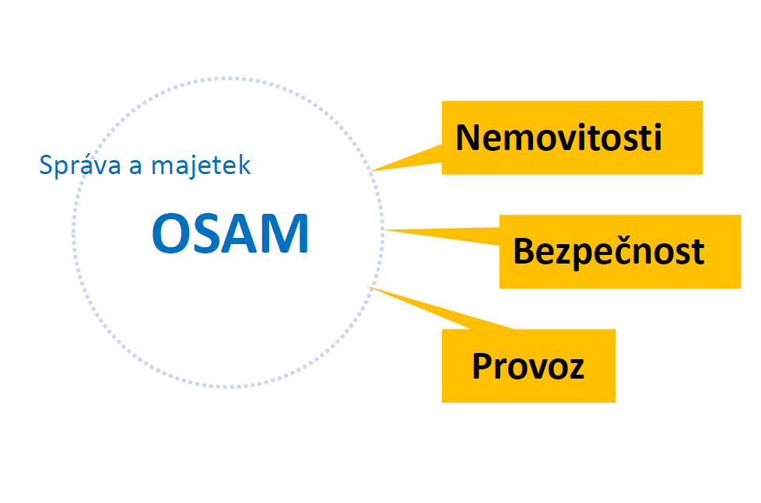
ROZVOJOVÝ PLÁN techniky a správy
STRATEGIE SPRÁVY A MAJETKU DO 2027:
CÍLE:
Obnova pláště budovy Římská 15 a její zateplení.
Výměna zátěžových výtahů v budovách Římská 15 a 13.
Rekonstrukce střechy budovy Římská 13.
Kompletní rekultivace zahrady v Karlíně a hlavního prostoru před budovou.
Revitalizace parkovacích ploch v Českých Budějovicích a Zlíně.
Pokračování v modernizaci kamerových systémů, PZTS a systémů požární ochrany.
Modernizace technologií měření a regulace vytápění, vzduchotechniky a klimatizace.
Modernizace technologie světelných zdrojů.
Průběžná obměna vozového parku.

Slide 30
Rozvoj pro Marketing a vývoj propagace hlavních produktů
Současnost a následující roky
Předpoklad pro změny po roce 2025
BRANDY STANIC
V současné době jsou hlavními produkty stanice a jejich obsah. Tomu taky odpovídá měření úspěšnosti a marketingová strategie na podporu znalosti stanic a jejich poslechovosti.
Digitální trendy se na rozdíl od strategie podpory značek stanic zaměřují na propagaci konkrétního obsahu, budování vazby na prostředí, kde se konzumuje, a případně na vztah k mediálnímu domu.
MEDIÁLNÍ DŮM
Po roce 2025 budou již digitální IP technologie rovnocenným partnerem lineárnímu terestrickému vysílání a budou vyžadovat větší marketingovou podporu.
PROSTŘEDÍ
BRANDY STANIC
MEDIÁLNÍ DŮM
PROSTŘEDÍ
VIZE: Digitální IP technologie významně ovlivní chování lidí, kteří se budou čím dál tím více orientovat na konkrétní obsah, než na zastřešující značku stanice. Značky stanic si zachovají svůj význam v případě živého vysílání v klasické nebo digitální terestrické distribuci DAB+.
VIZE: Aktivně se připravovat na možnost, že konzumace obsahu v digitálním prostředí bude trvale růst směrem k dominantní roli.

Slide 31
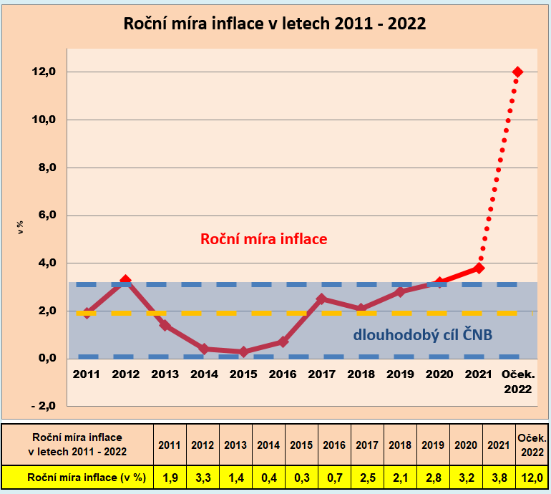
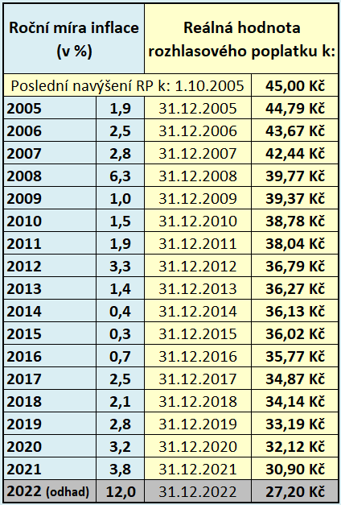
Rozvojový plán EKONOMIKY
STRATEGIE 2027: UDRŽITELNÉ FINANCOVÁNÍ
Reálná hodnota poplatku se vlivem inflace za 17 let snížila téměř na polovinu. Strategií je zajistit udržitelné financování ČRo.
CÍLE:
Zvýšení rozhlasového poplatku na min. 60 Kč.
Zlepšení výběru poplatků od právnických osob.
Hledání podpůrných alternativních zdrojů financování - komerční aktivity, dotace, granty, atd.

Slide 32
Rozvojový plán Obchodu
STRATEGIE 2027: DIVERZIFIKACE ZDROJŮ
Stabilizace a navyšování výnosů
Akvizice přímých klientů.
Redukce barterových obchodů ve prospěch cash plnění.
Potenciál zvýšení naplněnosti reklamních časů v cash (Radiožurnál +5%, Dvojka +15%, regiony +25%).
Potenciál navýšení sponzoringu programu a pořadů v cash (Radiožurnál +5%, Dvojka + 20%, regiony + 50%).
Pružná reakce na vývoj trhu, nové produktové balíky, motivační pobídky.
Rozvojové oblasti
Komerční výnosy v on demand prostředí.
Čerpání dotací z fondů EU.

Slide 33
Rozvojový plán KOMUNIKACE
STRATEGIE 2027: OTEVŘENOST - TRANSPARENTNOST - PROAKTIVITA - SROZUMITELNOST
Externí komunikace
Media relations, eventy, mediální partnerství, Kulturní centrum Vinohradská 12, CSR – Nadační fond ČRo, udržitelnost.
Interní komunikace
Nové prostředí intranetu, eventy, podpora osobního setkávání, newslettery, Radimův podcast.
100 let ČRo
Ples ČRo, Radiodays Europe, koncerty Praha a Ostrava, výstava v NTM, koncert Dvořákova Praha.
Mezinárodní vztahy
Další posilování pozice ČRo v EBU.
Rozvoj bilaterálních vztahů (sousední země, Pobaltí).

Slide 34
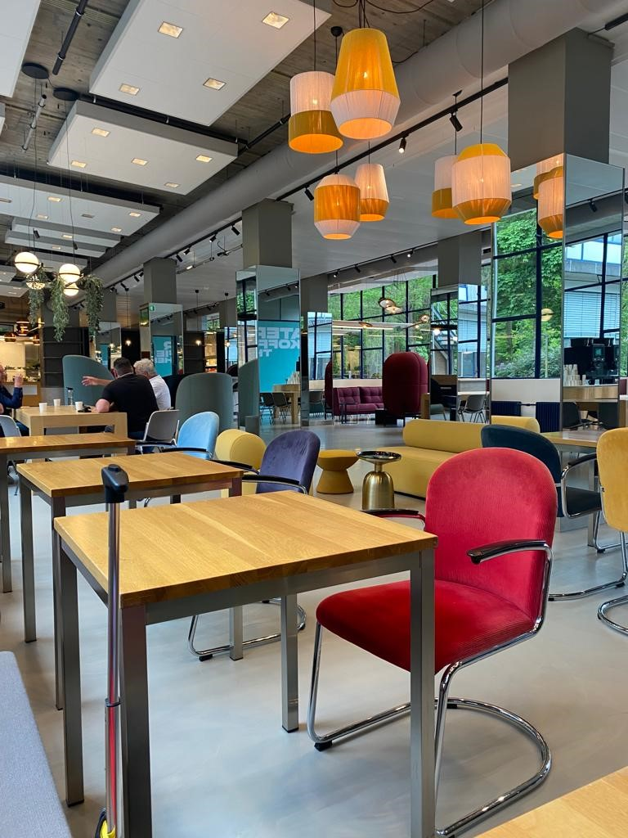
Rozvojový plán PERSONALISTIKY
STRATEGIE 2027: UDRŽITELNÉ KVALITNÍ PRACOVNÍ PROSTŘEDÍ
Finalizace Katalogu pozic
Standardizace popisů a redukce unikátních profesí, vše v SAP.
Obnovení pravidelného ročního hodnocení
Propad do vzdělávání, talent managementu, odměňování.
Plán změn v odměňování reagující na změny na pracovním trhu
Flexibilní úvazky, externí spolupráce.
Pokračování v elévském programu
Talent management
Vytipování a podpora perspektivních zaměstnanců.
Motivace k jejich udržení – snížení fluktuace.
Řízení kariéry – plány nástupnictví.
Udržitelnost
Digitalizace, úspory, kvalitní pracovní prostředí.

Slide 35
STRATEGIE 2027: SMĚREM K ENVIRONMENTÁLNÍ UDRŽITELNOSTI
Český rozhlas bude aktivně a systematicky podnikat všechny kroky k tomu, aby mohl pružně reagovat na vnější a vnitřní požadavky vedoucí k environmentální udržitelnosti jeho činnosti. Máme ambici být mezi prvními na mediálním trhu v České republice, kteří budou nové procesy a postupy implementovat.
1. Cíle pro vnitřní fungování ČRo:
Udržitelnost je součástí firemní kultury ČRo. Zapojení zaměstnanců je zcela zásadní podmínkou úspěchu.
Vznikne seznam cílů a pilotních projektů, které můžeme implementovat již nyní bez zásadních investic.
2. Cíle vůči trhu a partnerům:
Jednotlivé složky Českého rozhlasu se podle svých možností a zaměření zapojí do dialogu se stakeholdery. Účelem takového dialogu jsou např. nutné změny v dodavatelském řetězci, které pomohou k vytvoření podmínek pro dosažení ambicí při snižování vlastní uhlíkové stopy Českého rozhlasu.
3. Cíle vůči našim posluchačům:
Téma udržitelného fungování společnosti, firem i jednotlivců, se vhodně promítne do vysílání Českého rozhlasu.

Slide 36
DĚKUJI ZA POZORNOST

